Slide 1
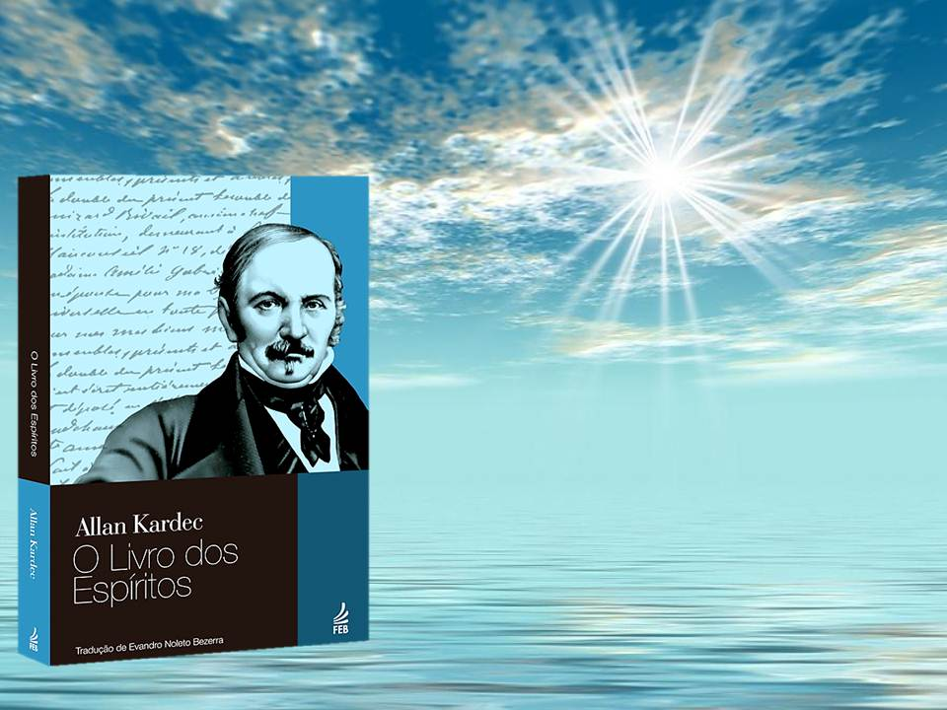
O LIVRO DOS ESPÍRITOS
3ª PARTE
DAS LEIS MORAIS

Slide 2
CAPÍTULO X
DA LEI DE LIBERDADE
RESUMO TEÓRICO DO MÓVEL DAS AÇÕES
DO HOMEM
CONHECIMENTO DO FUTURO
LIBERDADE DE CONSCIÊNCIA
LIBERDADE DE PENSAR
LIVRE-ARBÍTRIO
FATALIDADE
LIBERDADE NATURAL
ESCRAVIDÃO

Slide 3

LIBERDADE ABSOLUTA
TODOS PRECISAMOS UNS
DOS OUTROS.
DESDE QUE HAJA DUAS PESSOAS JUNTAS, HÁ DIREITOS A RESPEITAR.
SÓ SE VIVER ISOLADO.

Slide 4
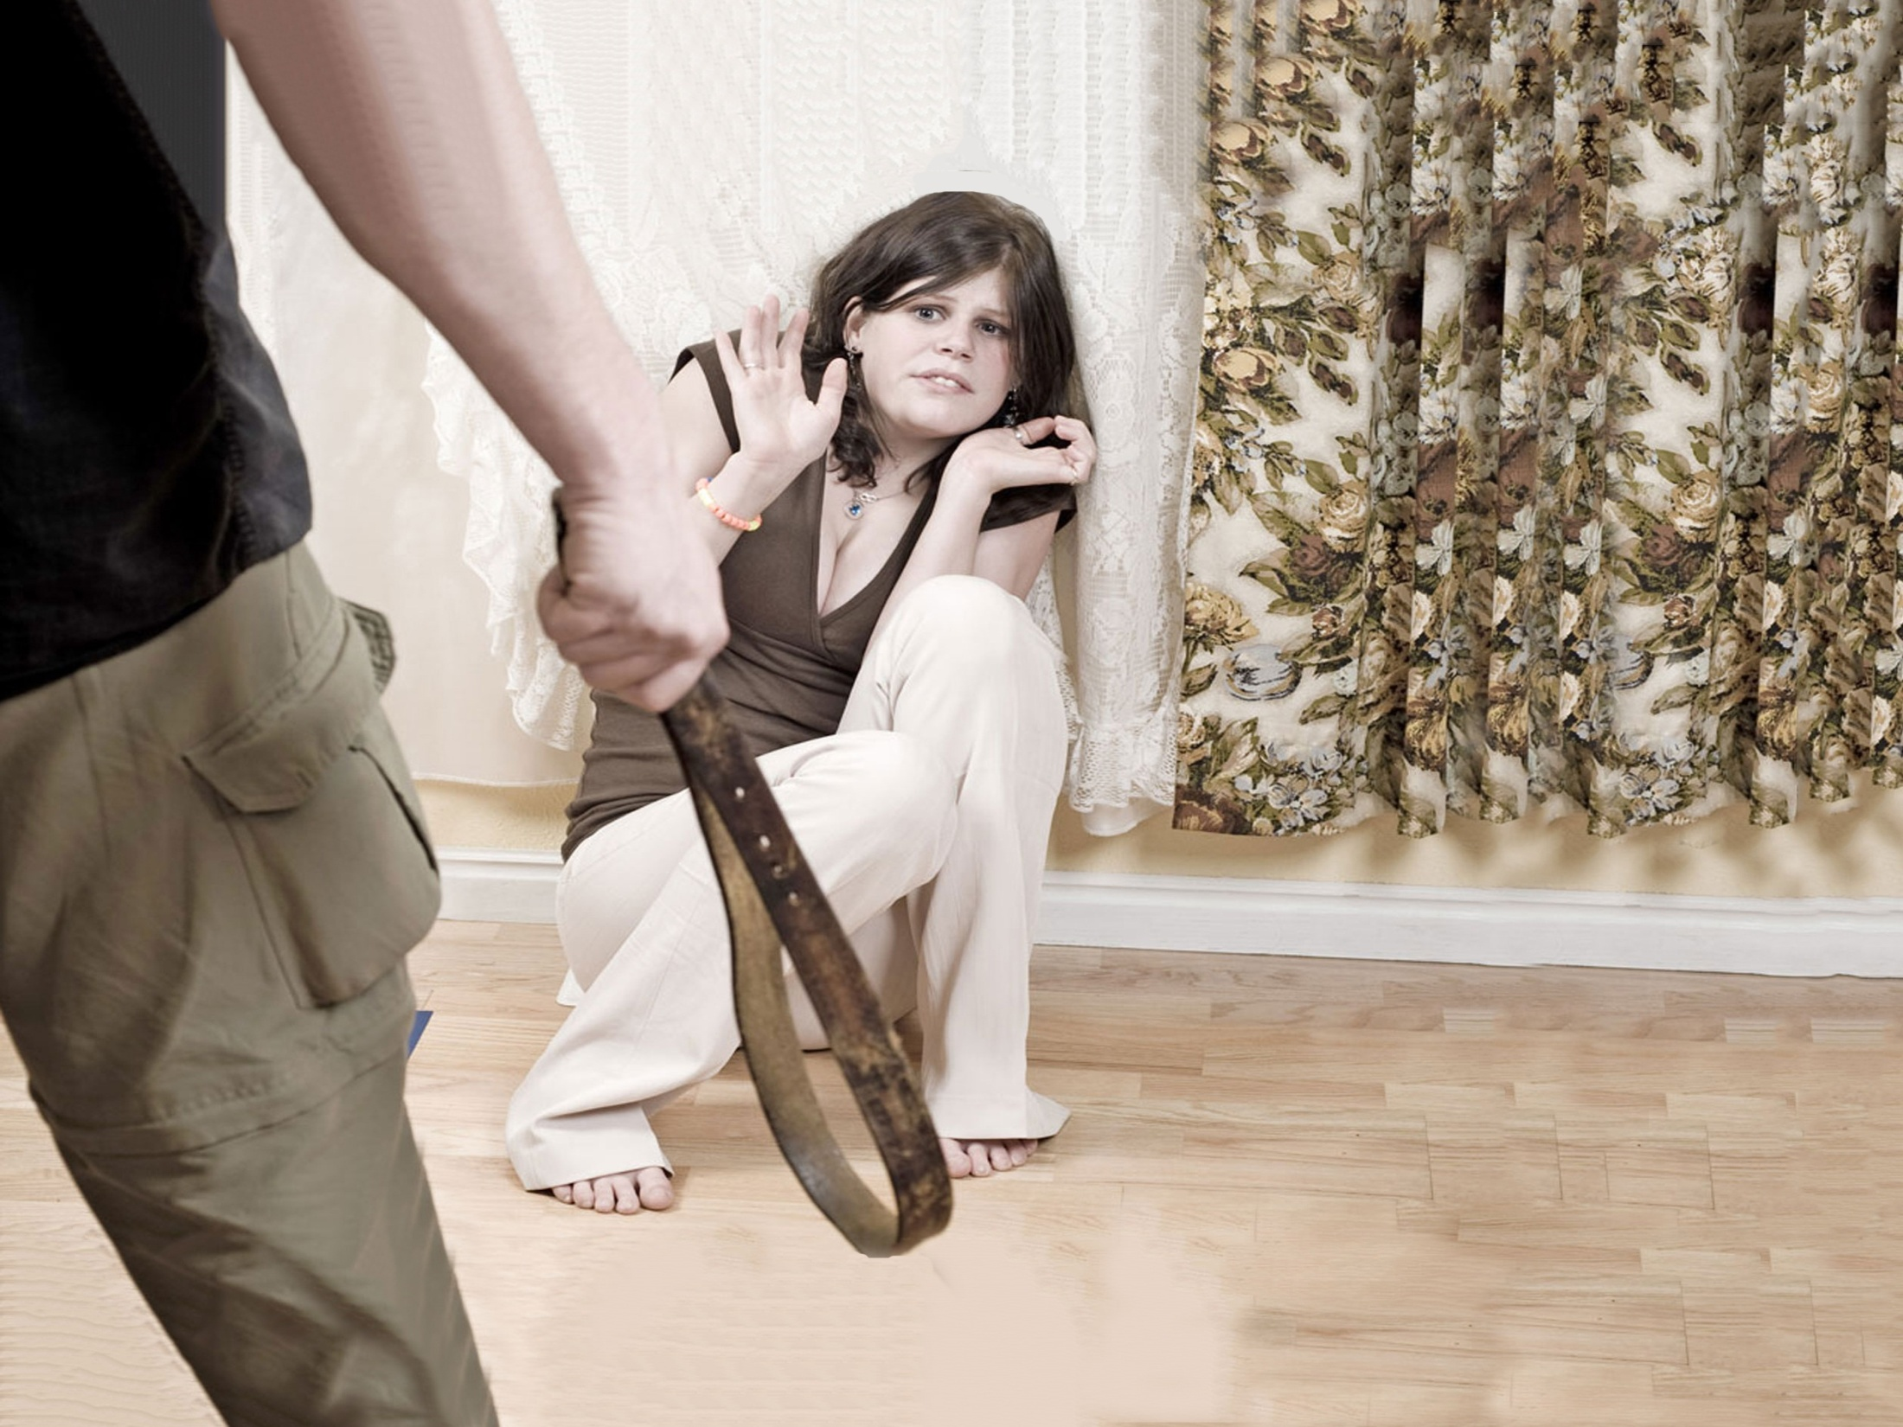
DESPOTISMO NO LAR E NO TRABALHO
CAUSAS:
ORGULHO E EGOÍSMO.

Slide 5

QUANTO MAIS O HOMEM TEM
INTELIGÊNCIA PARA COMPREENDER A
LEI DE LIBERDADE, MAIS RESPONSÁVEL
SE TORNA POR NÃO PRATICÁ-LA.

Slide 6
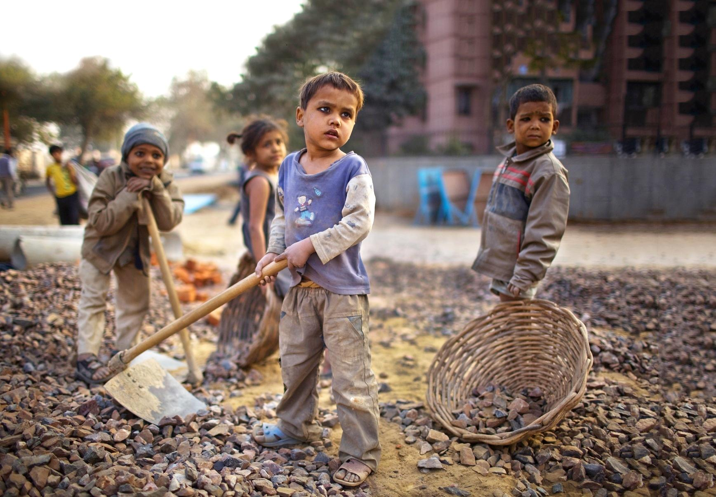
ESCRAVIDÃO
É CONTRÁRIA Á LEI DE LIBERDADE TODA SUJEIÇÃO ABSOLUTA DE UM HOMEM SOBRE OUTRO.
É UM ABUSO DA FORÇA E DO PODER.

Slide 7
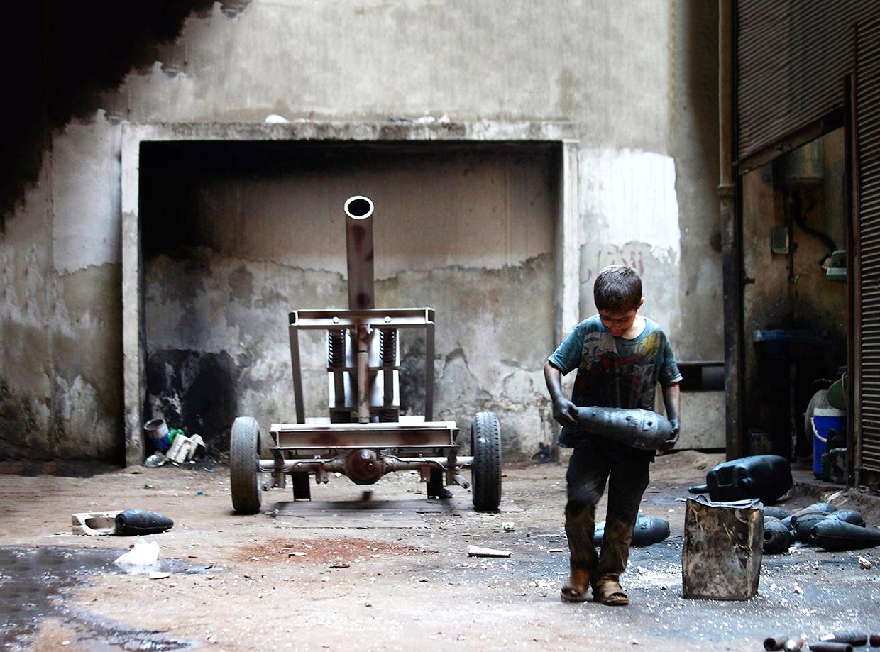
O FORTE DEVE AMPARAR O FRACO
E NÃO ESCRAVIZÁ-LO.

Slide 8

A ESCRAVIDÃO DESAPARECERÁ COM O PROGRESSO, COMO DESAPARECERÃO TODOS OS ABUSOS.

Slide 9

ATENTAR CONTRA A LIBERDADE
DE PENSAMENTO É INFRINGIR A
LEI DE DEUS.
TORNA-SE RESPONSÁVEL PELOS
SEUS PENSAMENTOS PERANTE A JUSTIÇA DIVINA.
NO PENSAMENTO O HOMEM
POSSUI LIBERDADE ILIMITADA.
LIBERDADE DE PENSAR

Slide 10

É UMA CONSEQUÊNCIA DA
LIBERDADE DE PENSAR.
É UMA DAS CARACTERÍSTICAS DA CIVILIZAÇÃO E DO PROGRESSO.
LIBERDADE DE CONSCIÊNCIA

Slide 11

LIBERDADE DE CRENÇA
CRISTIANISMO
BUDISMO
JUDAÍSMO
XINTOÍSMO
ISLAMISMO
HINDUÍSMO
REPRIMIR ATOS DE UMA CRENÇA,
QUANDO ACARRETAM PREJUÍZOS À TERCEIROS, NÃO É ATENTAR CONTRA
A LIBERDADE DE CRENÇA.
NÃO RESPEITAR A CRENÇA DO OUTRO
É ATENTAR CONTRA A LIBERDADE
DE PENSAMENTO.
BAHAI
SIQUISMO
A CONVICÇÃO NÃO SE IMPÕE.

Slide 12

DOUTRINA VERDADEIRA
É AQUELA QUE PELA PRÁTICA DA LEI
DE AMOR, MAIS HOMENS DE BEM FIZER.

Slide 13

SEM O LIVRE-ARBÍTRIO SERÍAMOS MÁQUINAS.
NÃO TERÍAMOS MÉRITO POR
PRATICAR O BEM.
NÃO TERÍAMOS CULPA POR
PRATICAR O MAL.
LIVRE-ARBÍTRIO
TEMOS LIBERDADE DE AGIR!

Slide 14
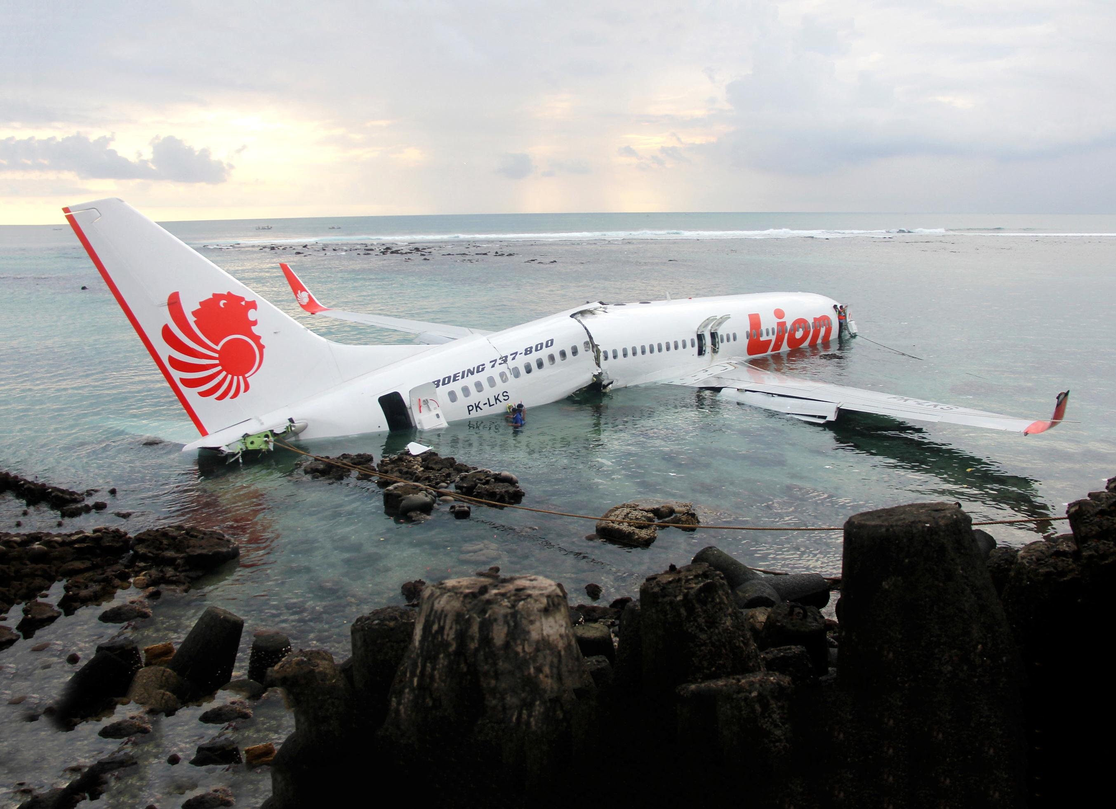
FATALIDADE
EXISTE?
SIM: COM RELAÇÃO ÀS PROVAS MATERIAIS QUE INDEPENDEM DA
NOSSA FORMA DE AGIR.

Slide 15
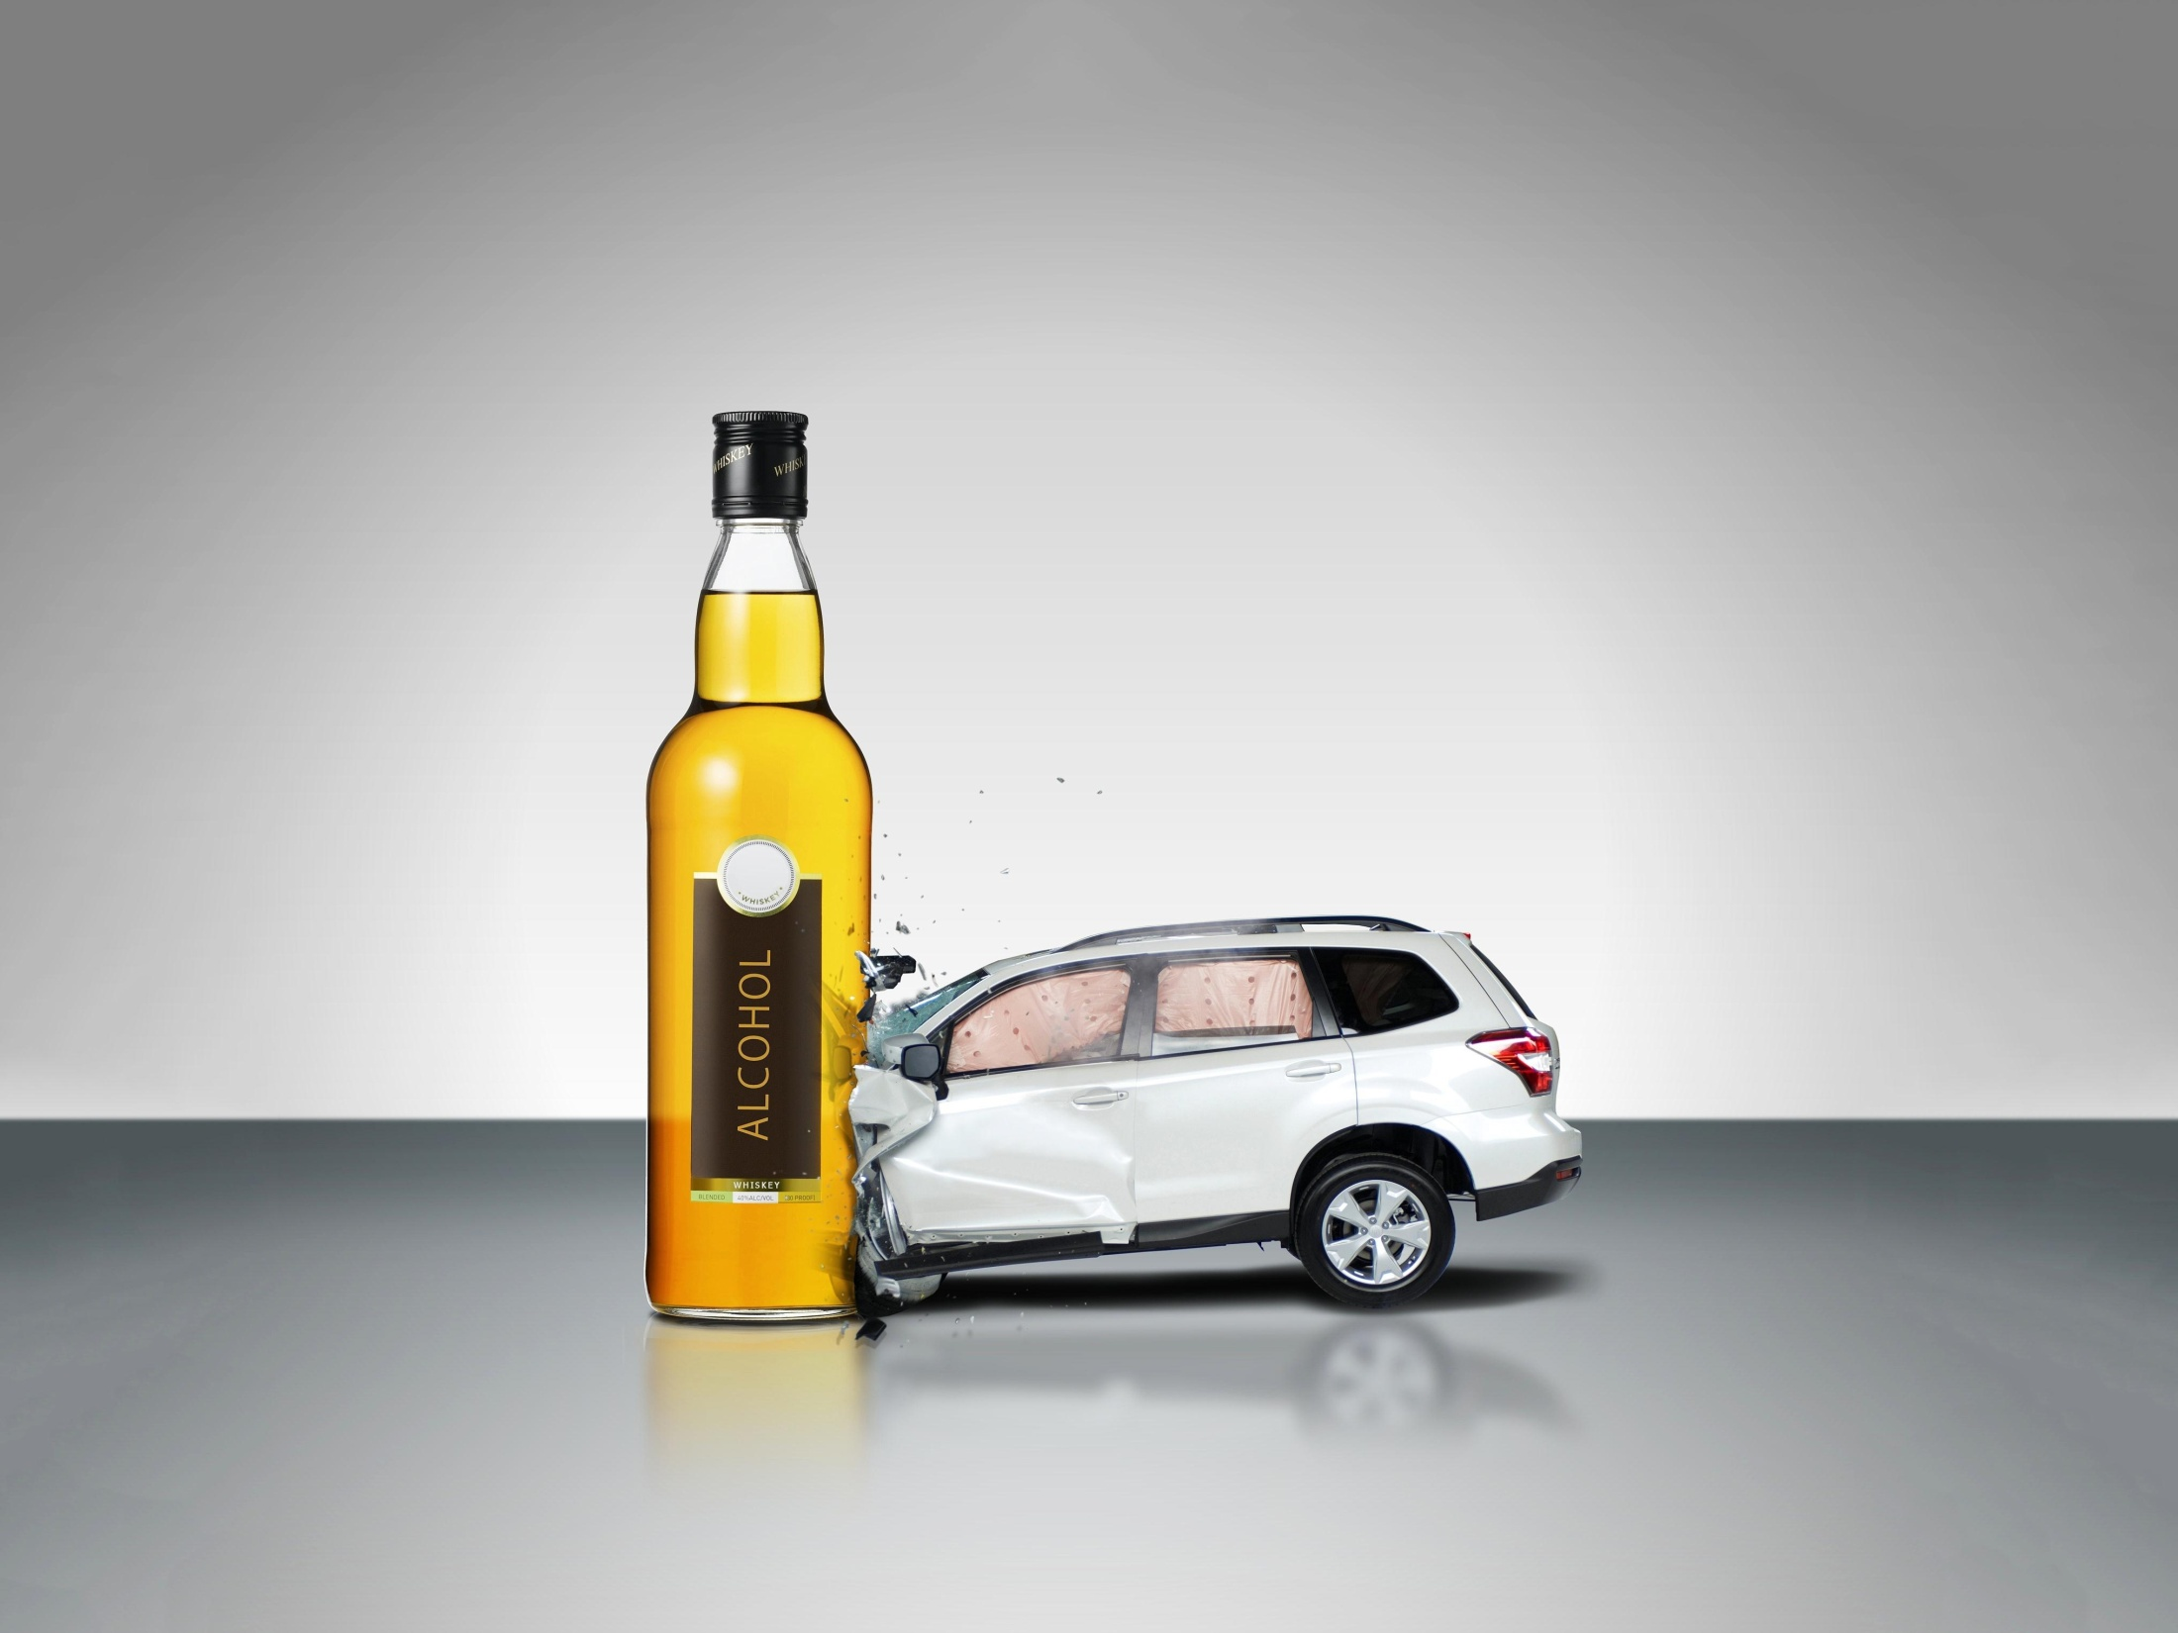
NÃO: COM RELAÇÃO AOS ATOS DA
VIDA MORAL; ESSES TÊM ORIGEM NO PRÓPRIO HOMEM, NA SUA LIBERDADE
DE ESCOLHER.

Slide 16

SÓ EM CASOS RAROS E
EXCEPCIONAIS DEUS PERMITE.
SÓ QUANDO O CONHECIMENTO
PRÉVIO FACILITE A EXECUÇÃO DE
ALGUMA COISA.
SE O HOMEM CONHECESSE O FUTURO, NEGLIGENCIARIA O PRESENTE.
O FUTURO PODE SER REVELADO?
CONHECIMENTO DO FUTURO

